Slide 1

Корпоративный университет развития образования
Московской области (КУРО)
Преподавание предмета «Математика» в рамках программы начального общего образования
Янычева Галина Владимировна, тьютор ЦНППМ (г. Ивантеевка) КУРО, автор методических пособий по математике

Slide 2
1 класс (октябрь)
1. Число 0. Цифра 0. Особенности нуля при сложении и вычитании.
2. Компоненты действия сложения: слагаемые и сумма.
3. Знакомство с текстовой задачей. Структура задачи: условие, вопрос, решение, ответ.

Slide 3
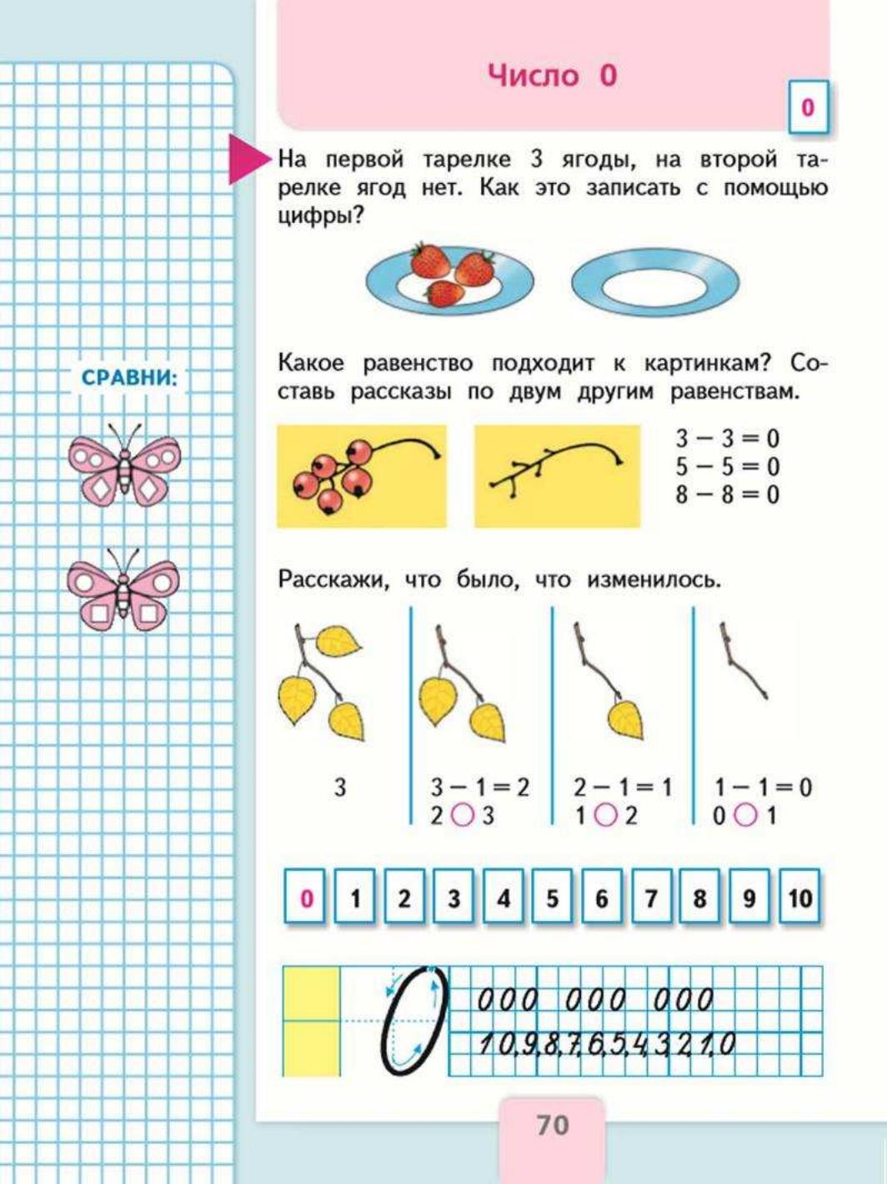
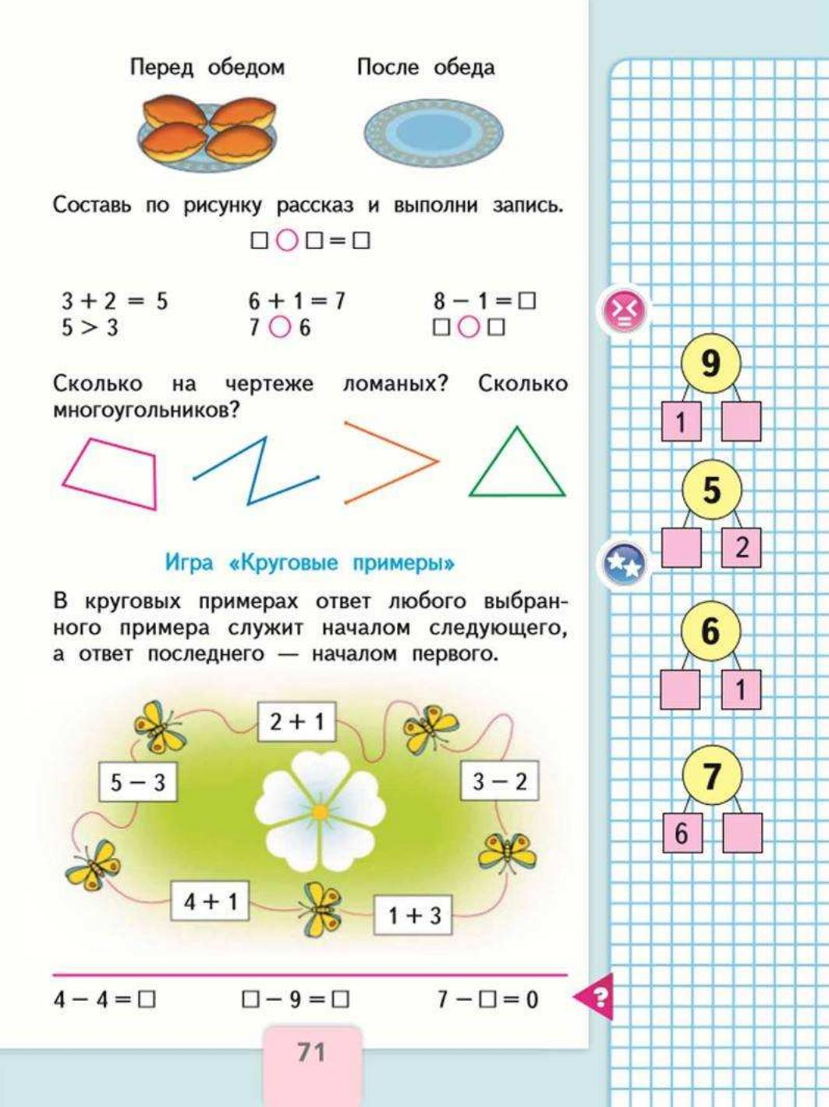
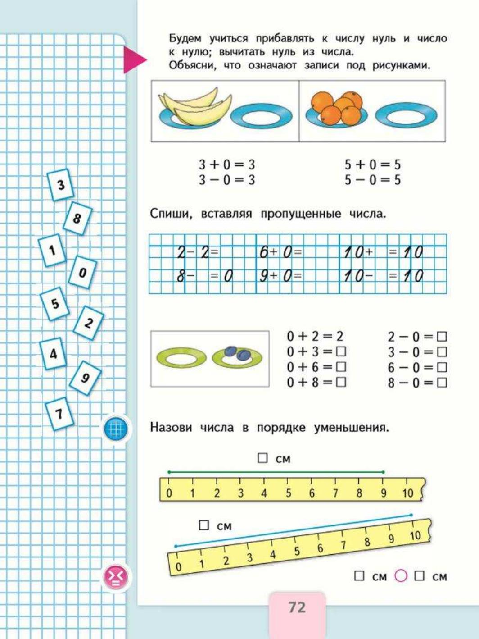
1 класс (октябрь)
Число 0. Цифра 0. Особенности нуля при сложении и вычитании.

Slide 4
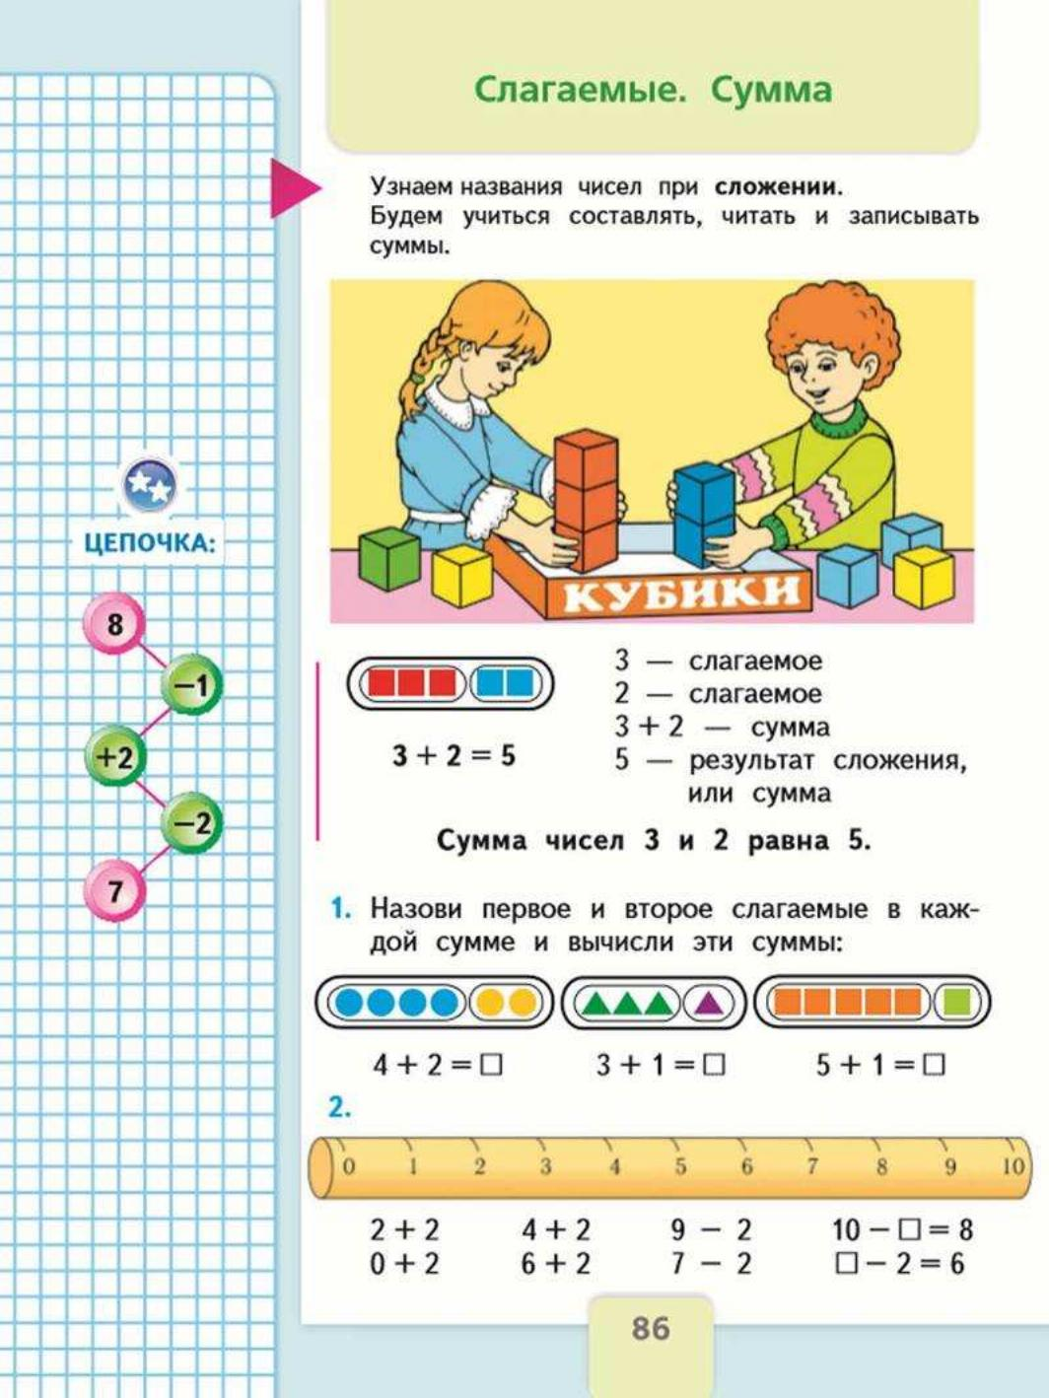
1 класс (октябрь)
Компоненты действия сложения:
слагаемые и сумма.

Slide 5
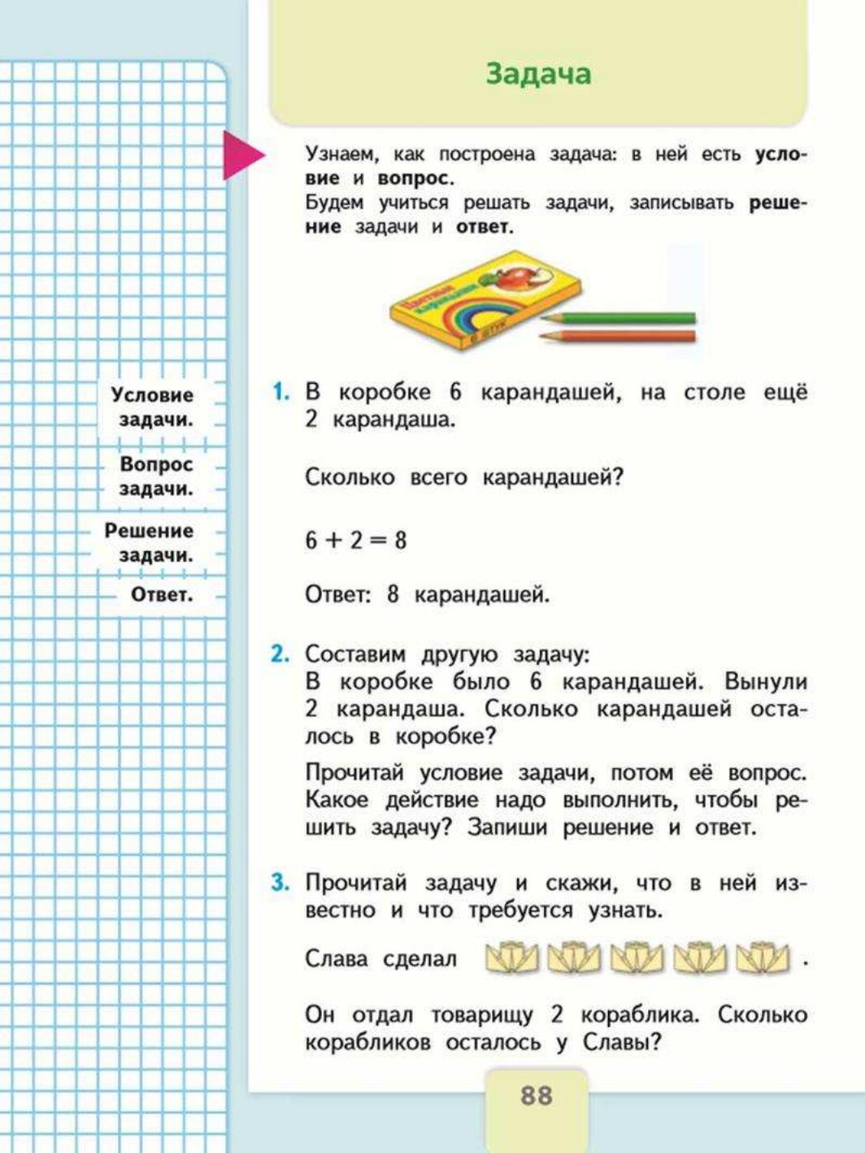
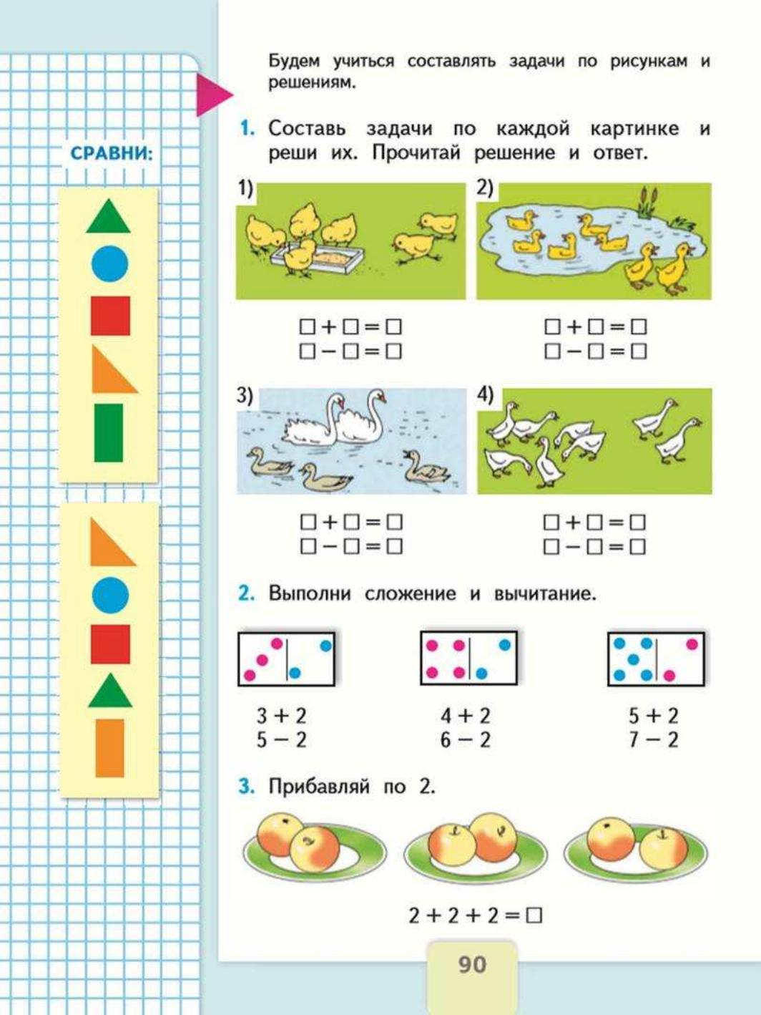
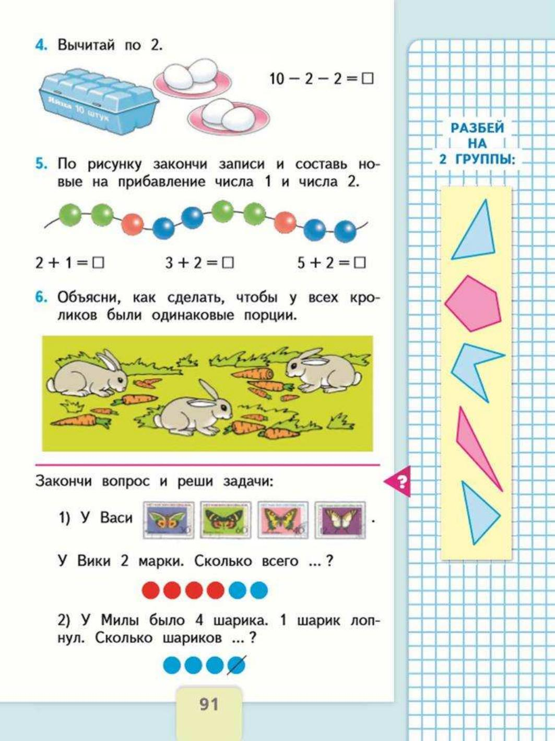
1 класс (октябрь)
Знакомство с текстовой задачей. Структура задачи: условие, вопрос, решение, ответ.

Slide 6
3 класс (октябрь)
Порядок действий 1 и 2 ступени в выражениях со скобками и без скобок.
Решение задач с разными величинами.

Slide 7
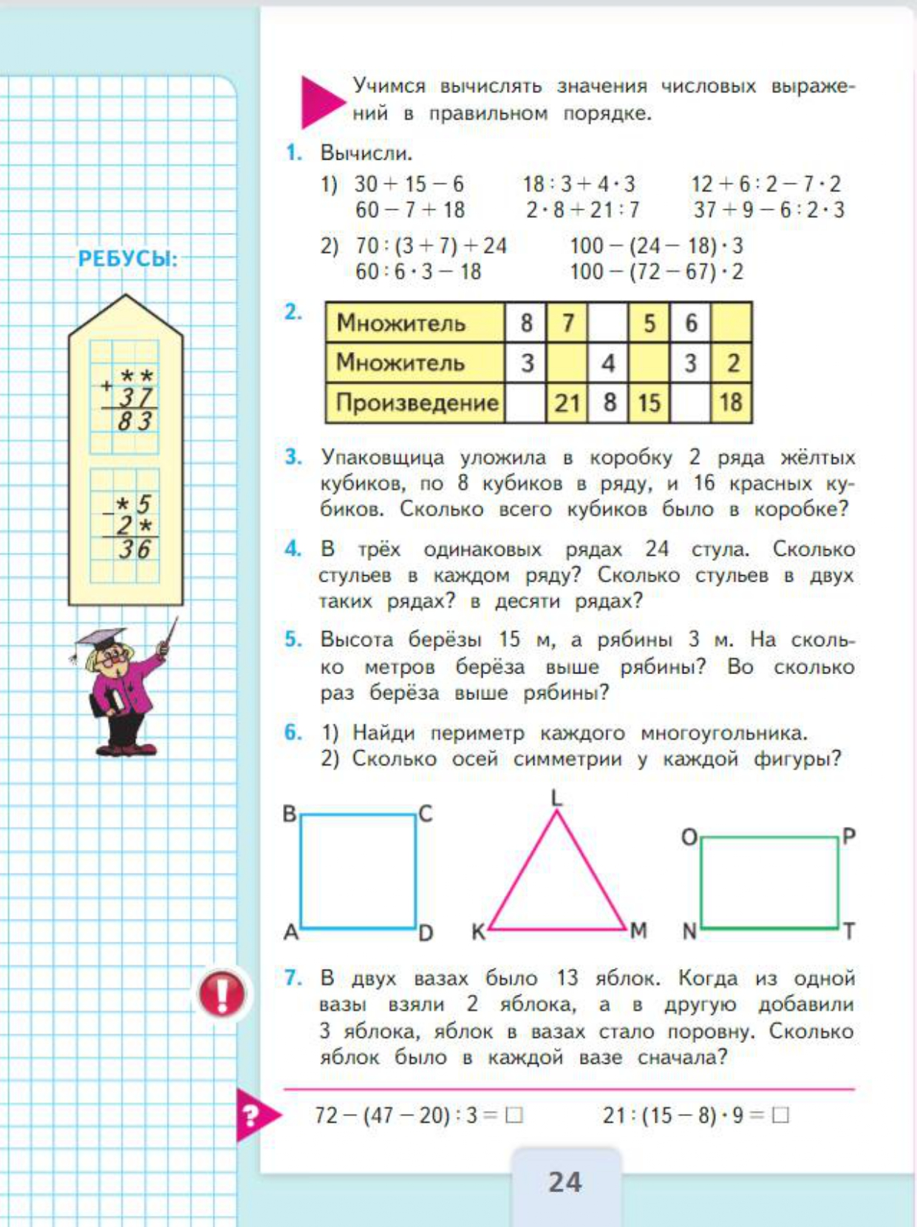
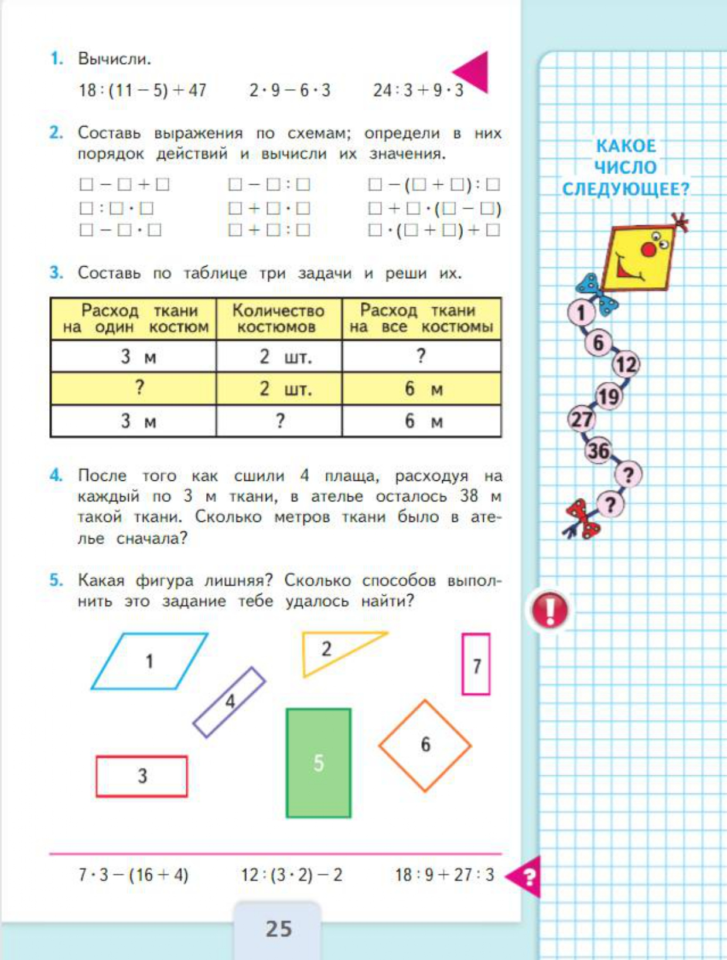
3 класс (октябрь)
Порядок действий
1 и 2 ступени
в выражениях
со скобками
и без скобок.

Slide 8
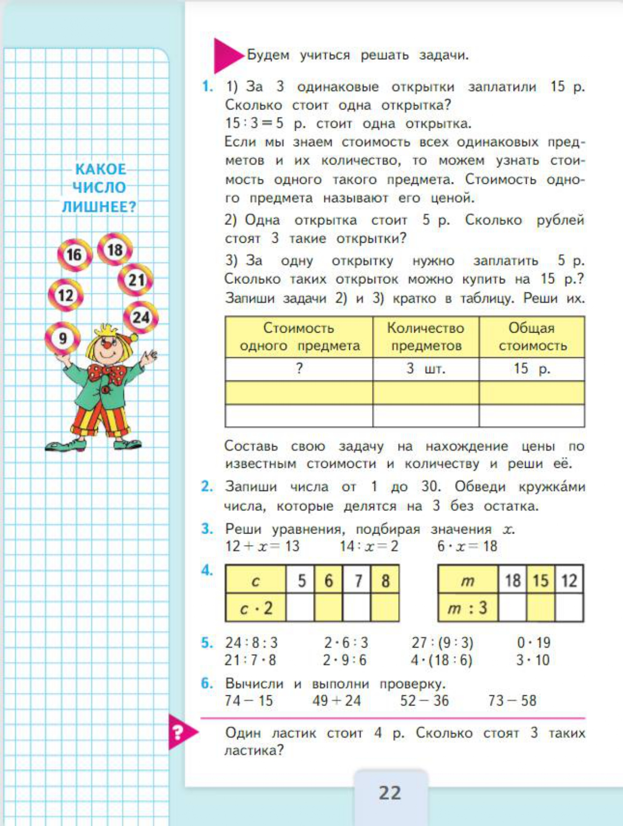
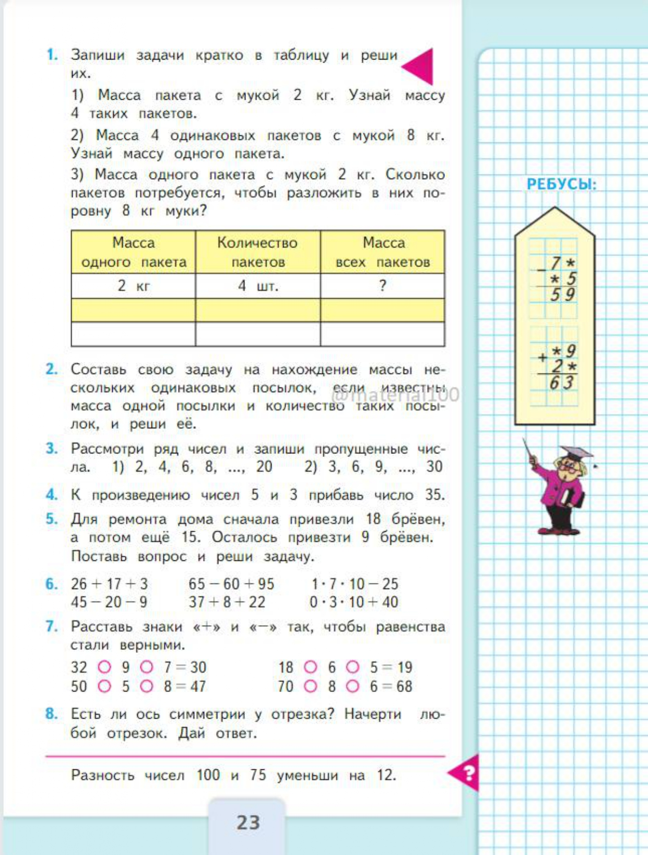
3 класс (октябрь)
Решение задач с разными величинами.

Slide 9
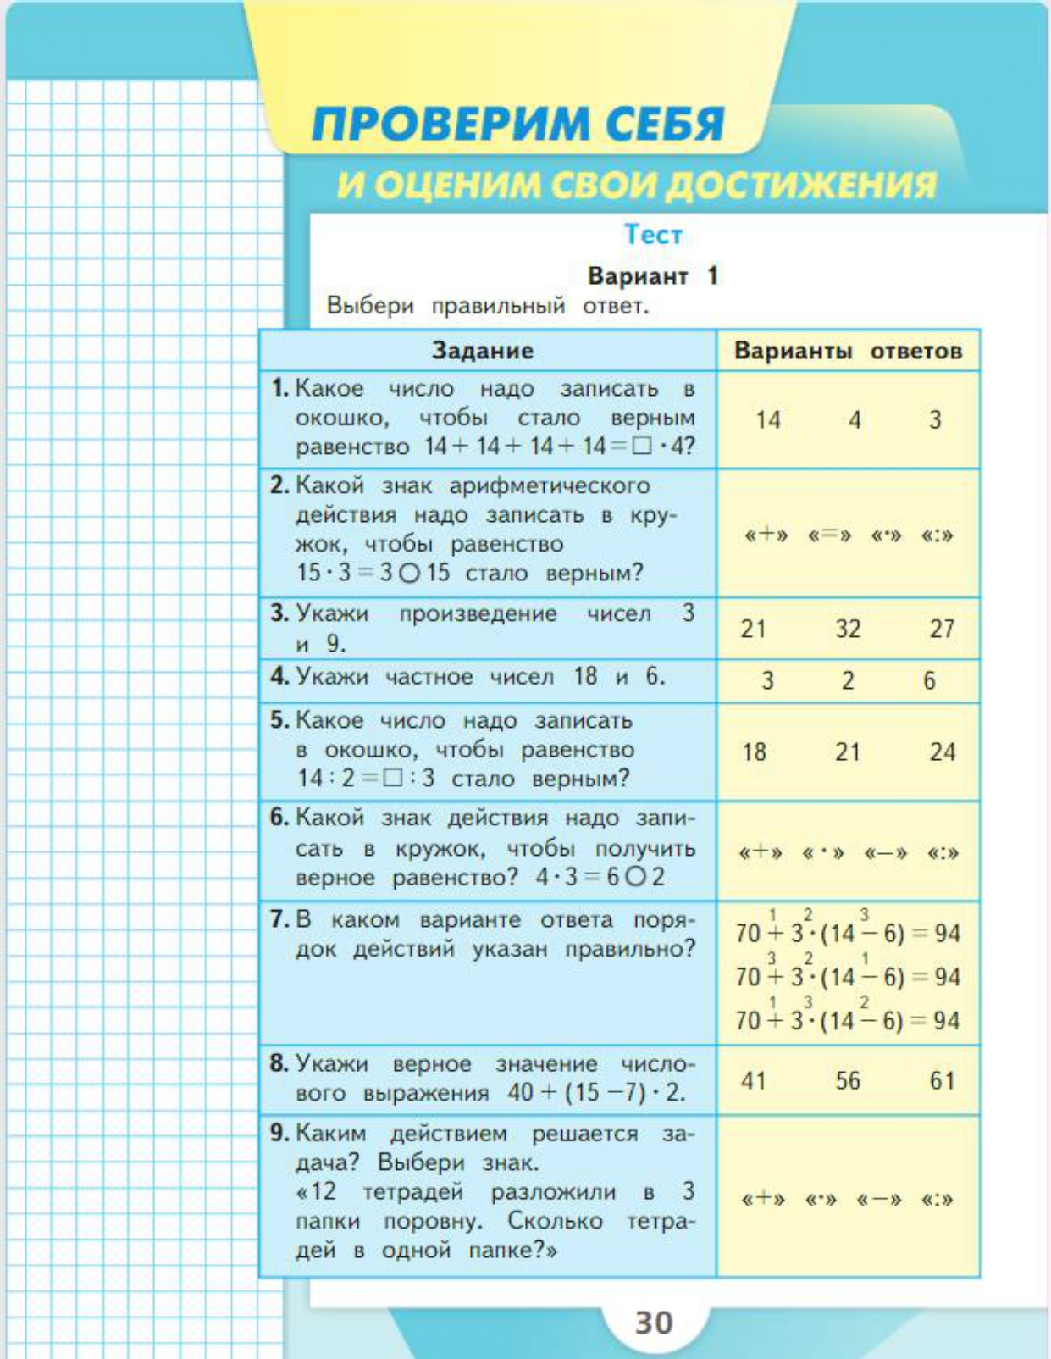
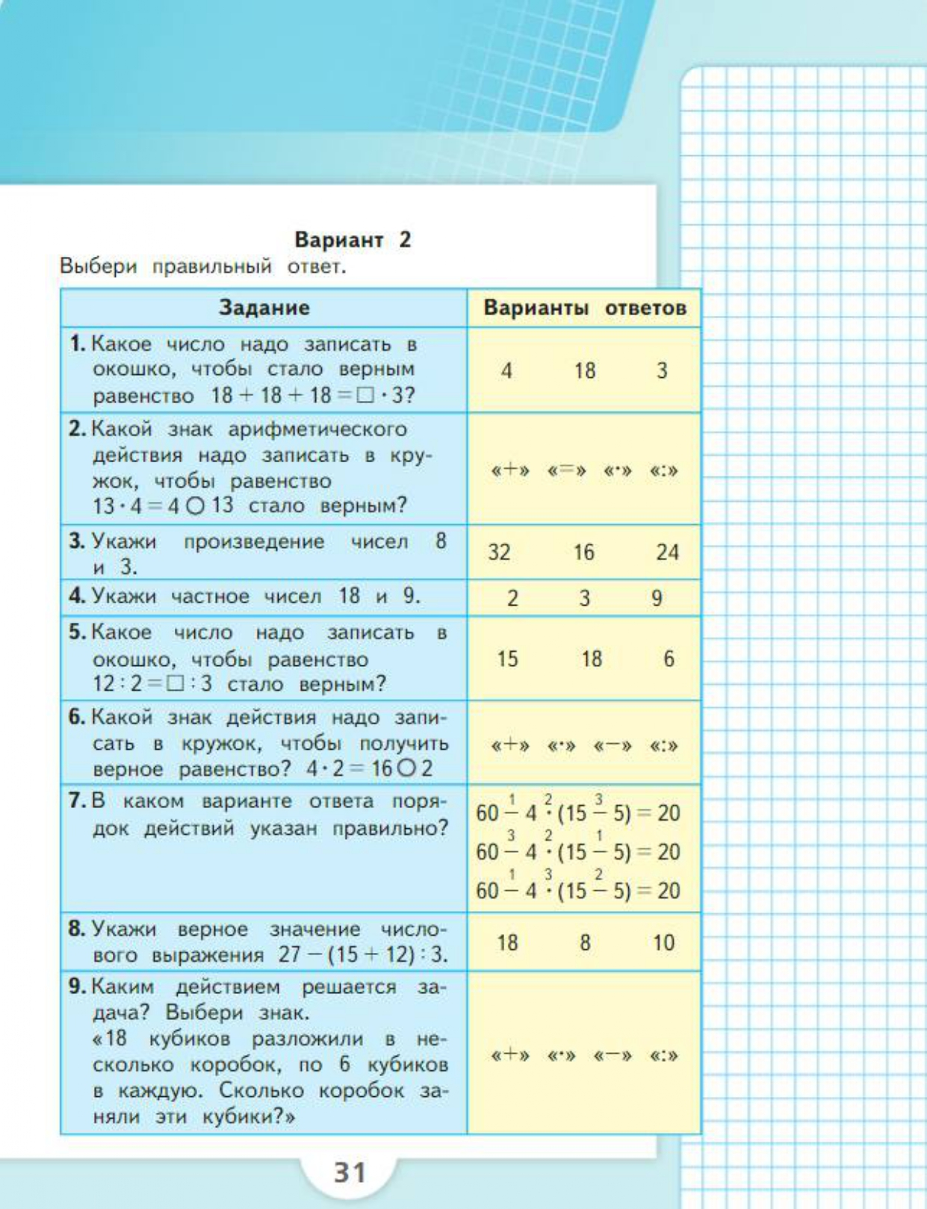
3 класс (октябрь)
Формирование УУД:
регулятивные,
познавательные,
коммуникативные
на основе
предметного
содержания.

Slide 10
4 класс (октябрь)
1. Единицы времени. Таблица единиц времени.
2. Решение задач на определение продолжительности, начала или конца события.
3. Решение уравнений сложной структуры.
4. Элементы финансовой грамотности.

Slide 11
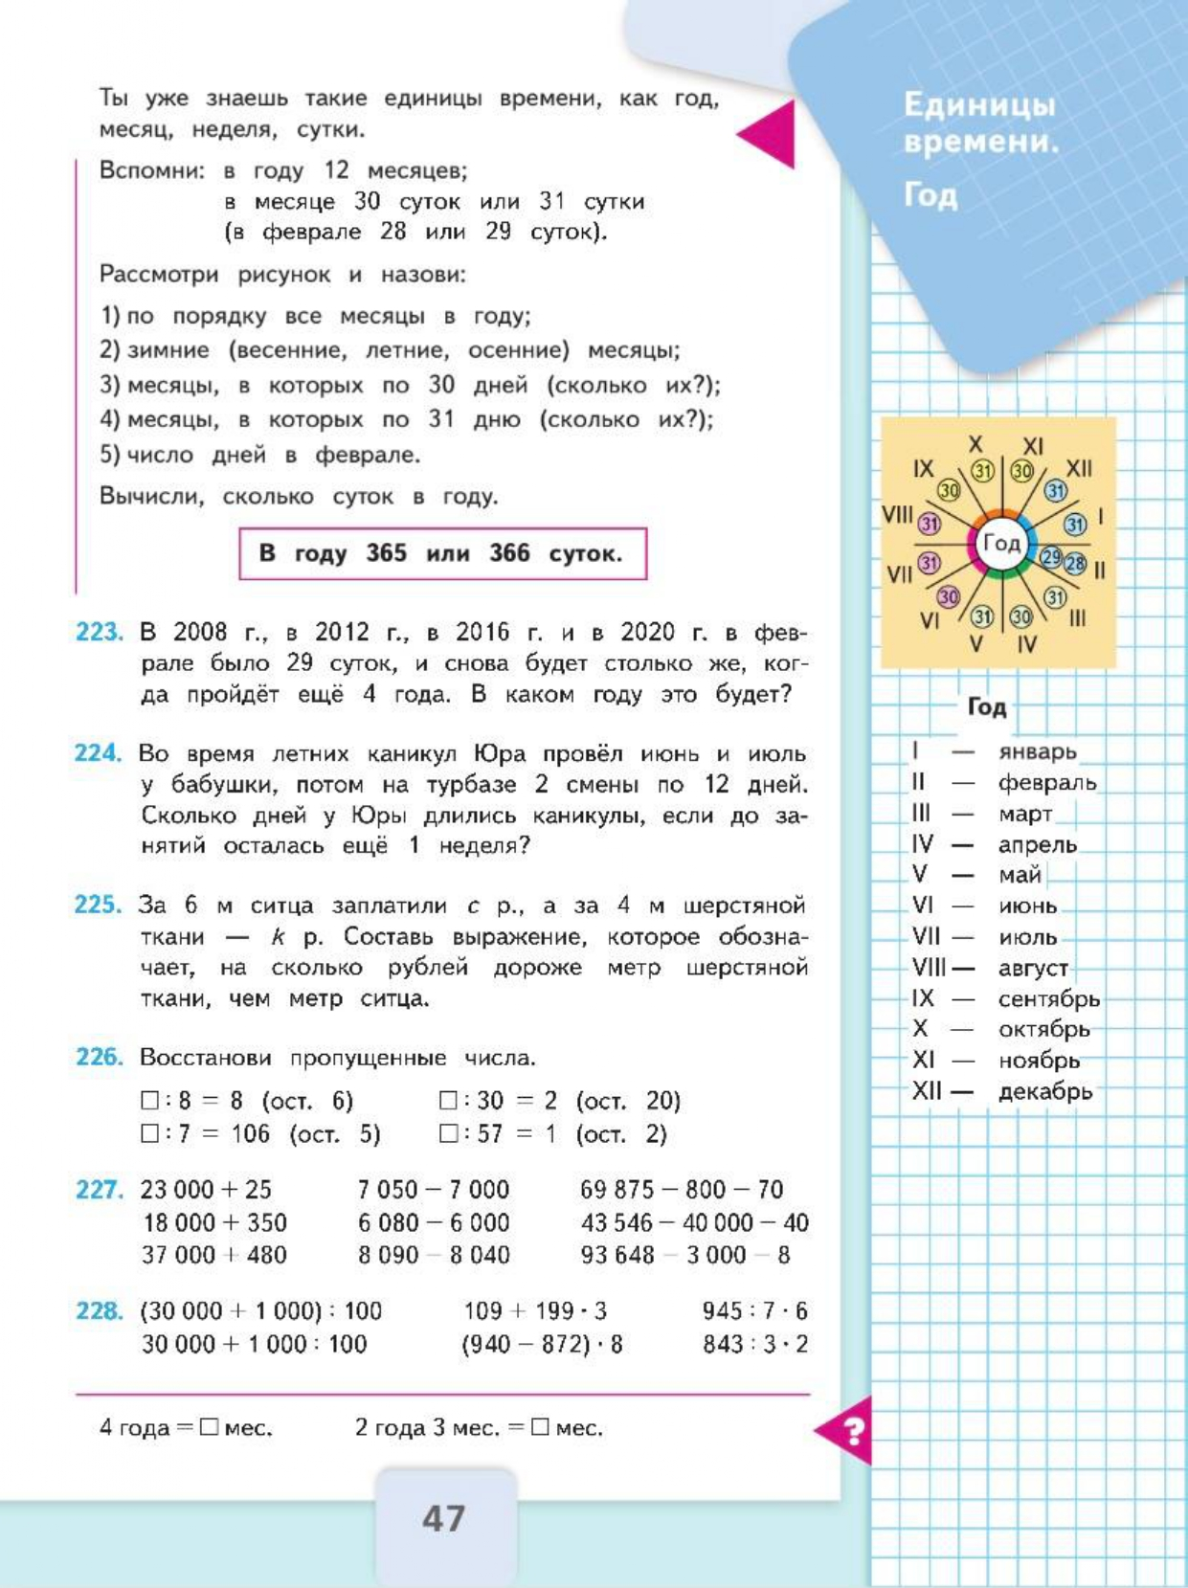
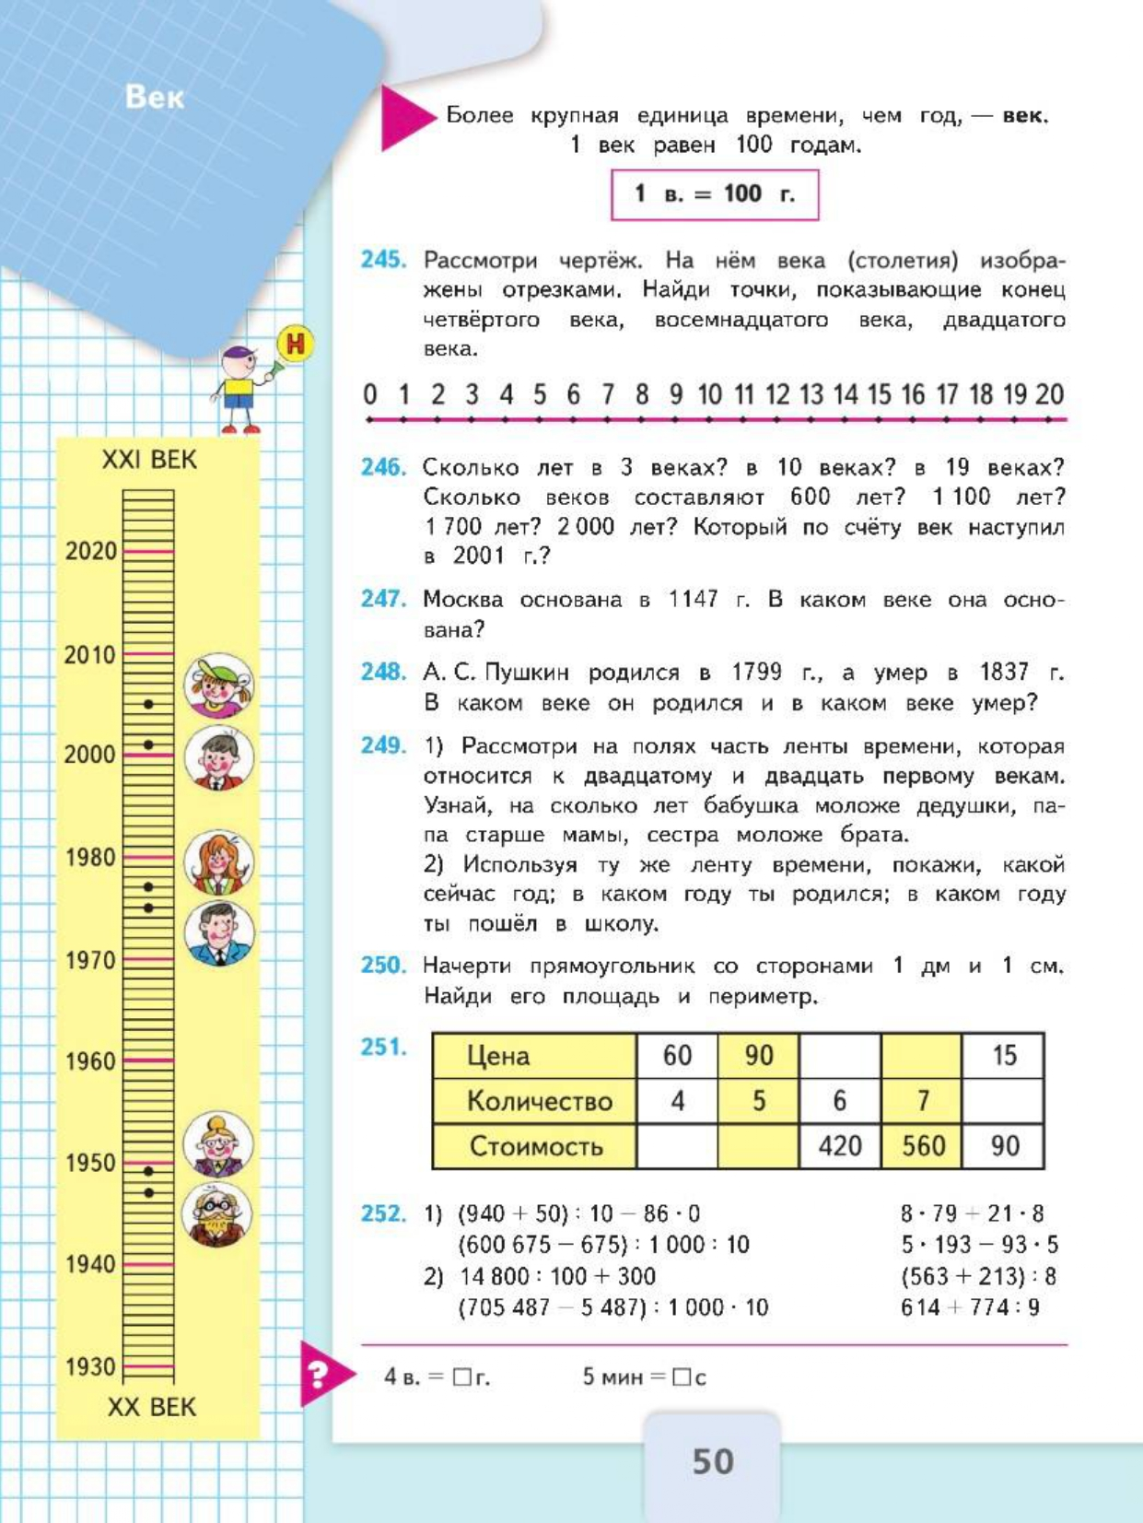
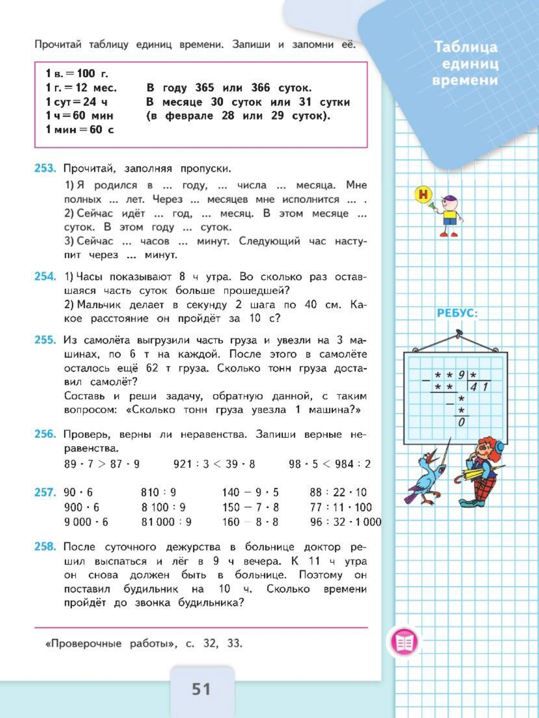
4 класс (октябрь)
Единицы времени. Таблица единиц времени.

Slide 12
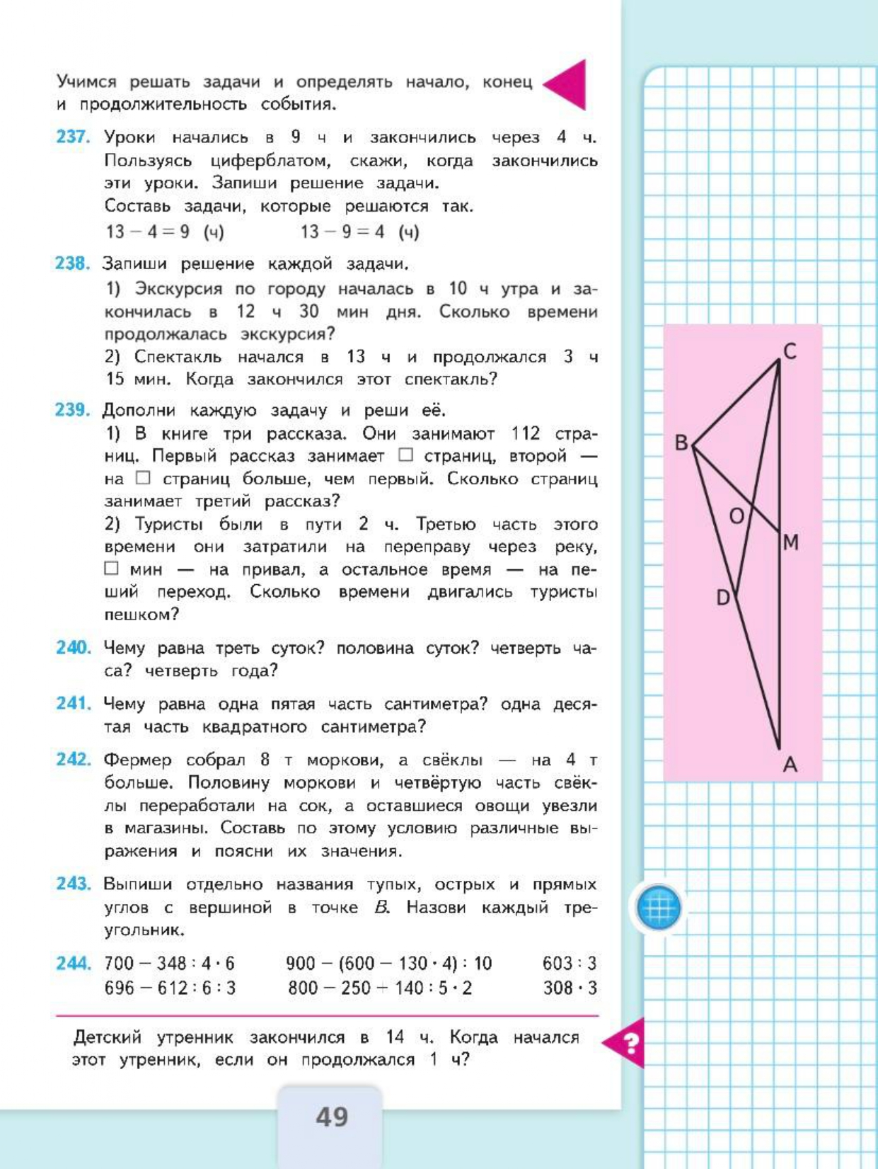
4 класс (октябрь)
Решение задач
на определение
продолжительности,
начала или
конца события.

Slide 13
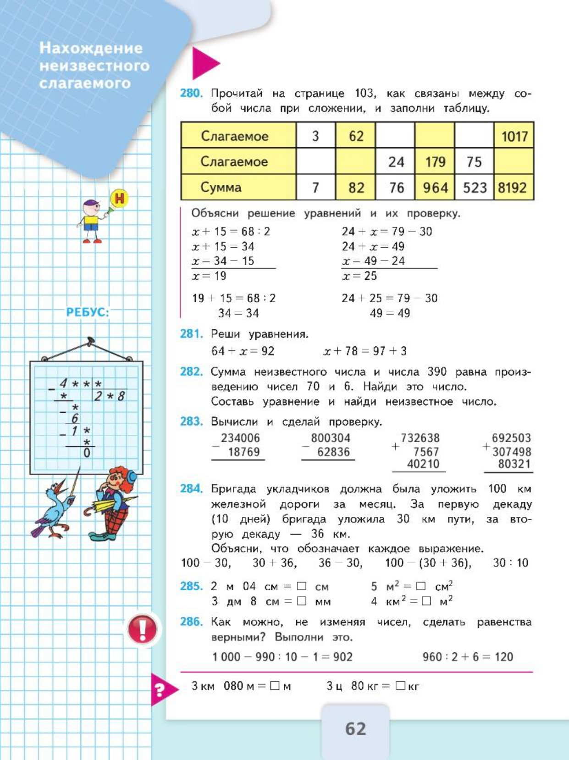
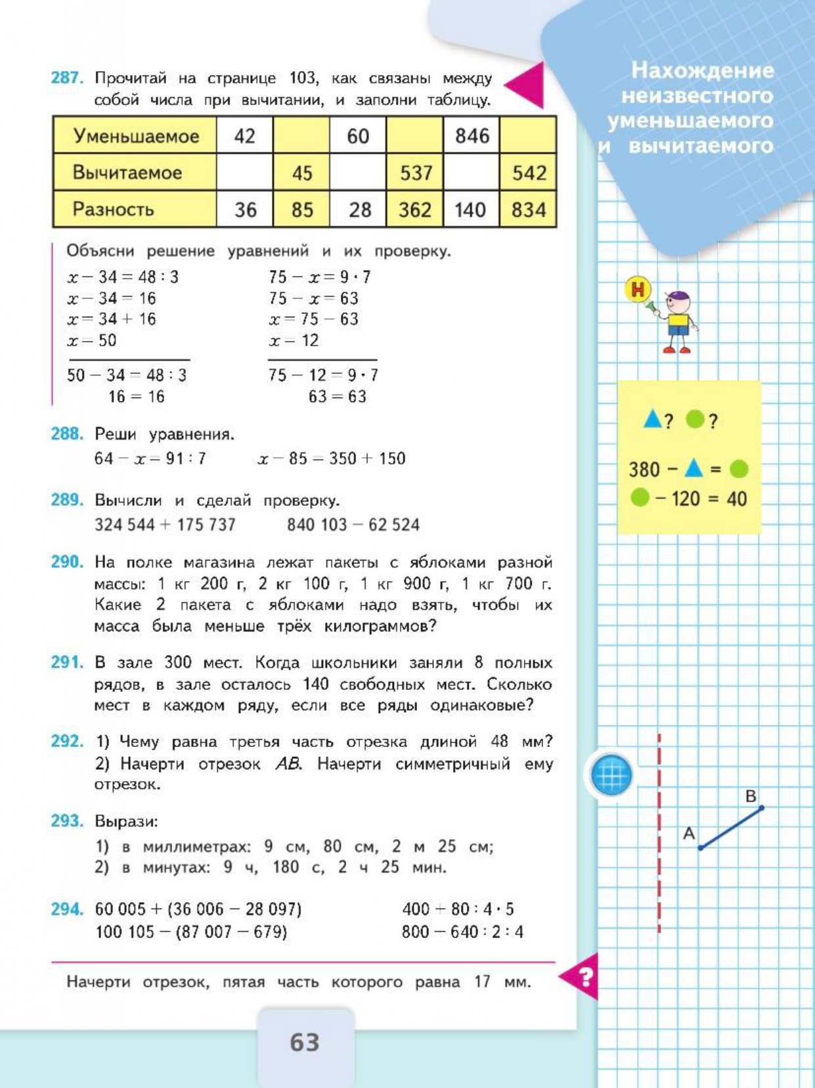
4 класс (октябрь)
Решение
уравнений
сложной
структуры.

Slide 14
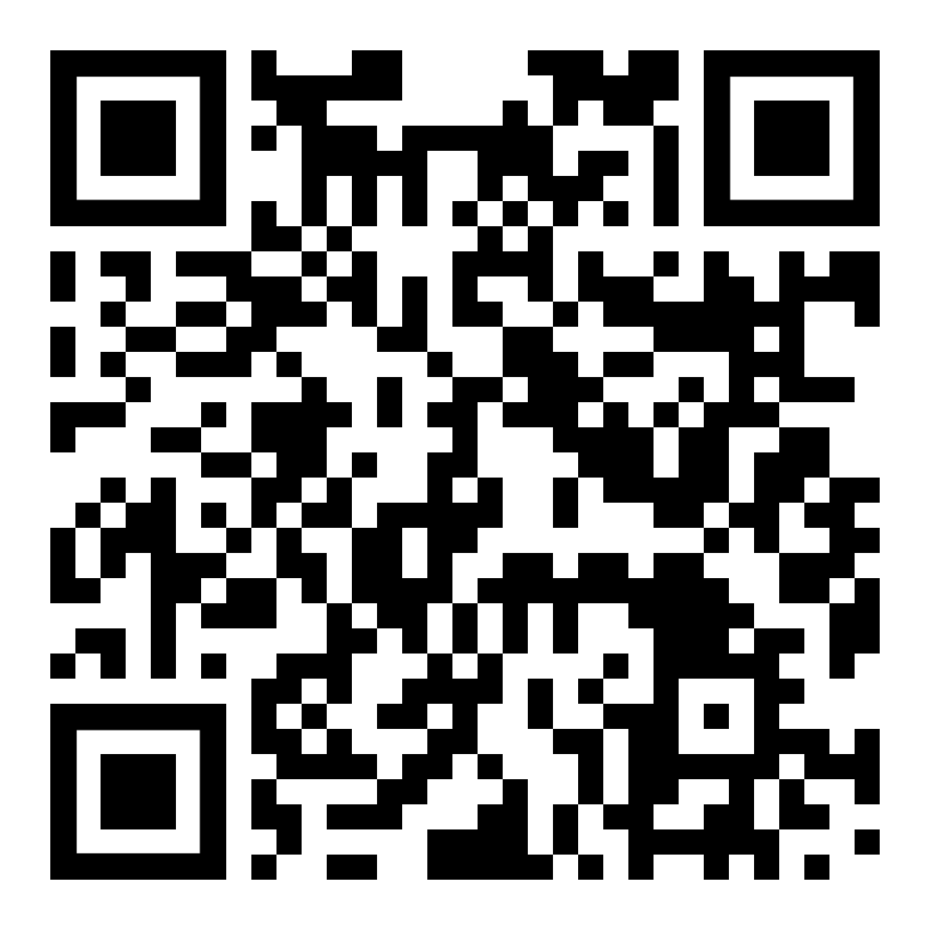
Ссылка на тест
Корпоративный университет развития образования
Московской области (КУРО)
Благодарю за внимание!

